Slide 1
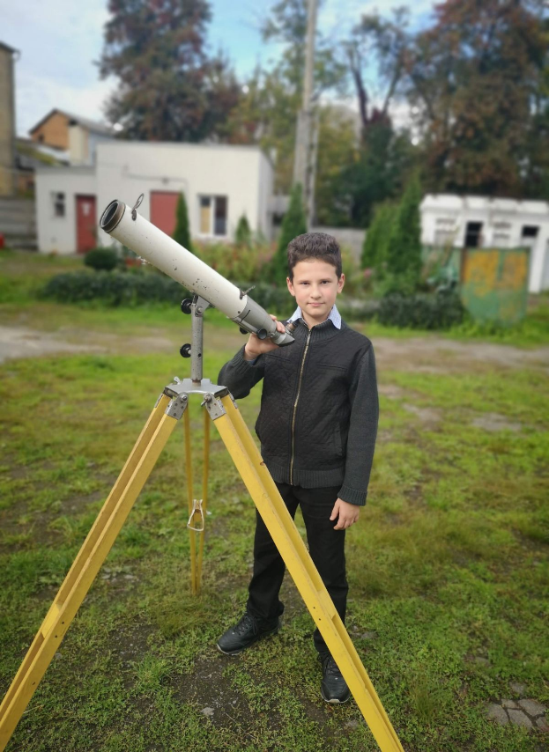
Проект виконав :
Микола Черненко
Дійсний член МАН України, гуртківець астрономіного гуртка ОЦТТУМ, учень 8 класу ФМЛ № 17 ВМР.
Вінниця - 2025
околиці Сонячної системи

Slide 2
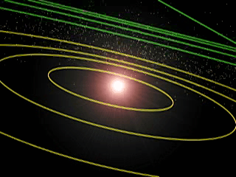
Якщо ви ґрунтуєтесь на тому, де закінчуються орбіти планет, ви можете сказати, що межа нашої системи перебуває за орбітою Нептуна або у поясі Койпера — смузі астероїдів, де розташована карликова планета Плутон.
Якщо ви вважаєте, що Сонячна система складається з усього, на що впливає гравітація Сонця, тоді вона закінчується у сферичній хмарі Оорта, яка простягається в тисячу разів далі від Сонця, ніж орбіта Нептуну, тобто там, де закінчується магнітне поле Сонця.
Де закінчується Сонячна система?
Жовтим - орбіти планет земної групи
Зеленим - орбіти планет гігантів і Плутона
Помаранчевим - орбіта Седни
Синім - хмара Оорта

Slide 3
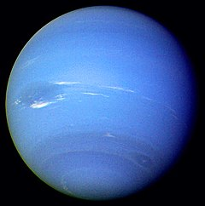
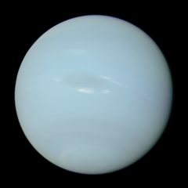
Нептун – найвіддаленіша планета сонячної системи
Восьма за віддаленістю від Сонця, четверта за розміром у Сонячній системі, третя за масою і належить до планет-гігантів.
Припущення про наявність цієї планети були пов'язані зі змінами в орбіті Урана, гравітаційні сили якої могли призвести до появи цих відхилень.
Його відкрито 23 вересня 1846 року, він став першою планетою, виявленою завдяки математичним розрахункам, зокрема Джона Адамса і Урбена Левер'є.
Кажуть, що його відкриття було на кінчику пера

Slide 4
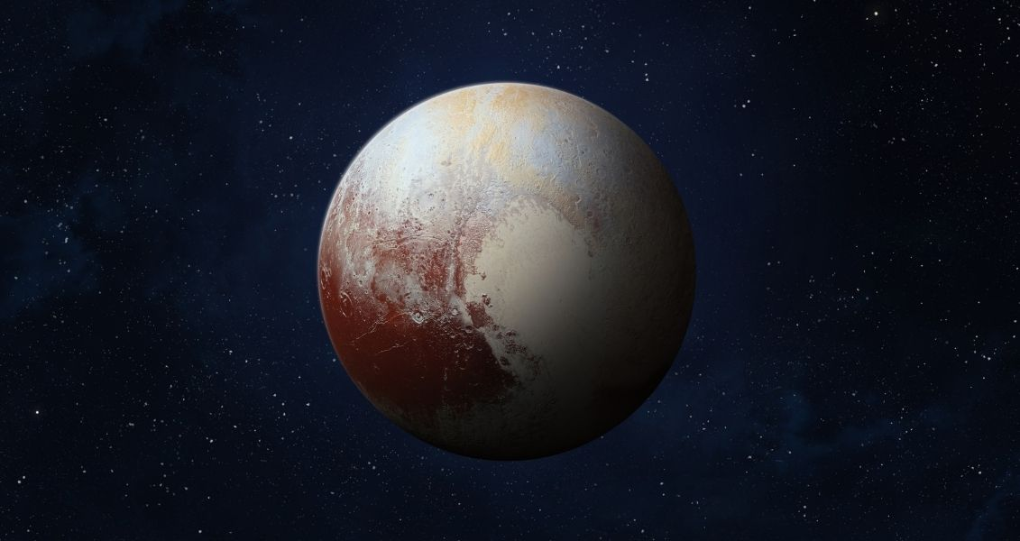
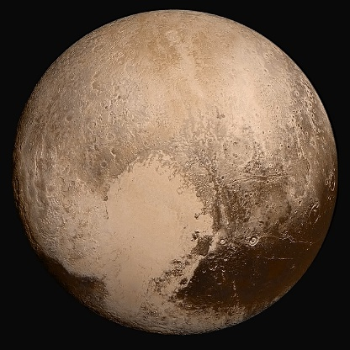
Плутон
Найвідоміша мала планета Сонячної системи та найбільший транснептуновий об'єкт, перший відкритий об'єкт поясу Койпера.
З дня його відкриття 1930 року й до 2006 року Плутон вважали дев'ятою планетою.
Однак, в зовнішній частині Сонячної системи були відкриті інші масивні об'єкти, у зв'язку з чим, 2006 року Міжнародний астрономічний союз вперше ухвалив формальне визначення терміну «планета».
Плутон не відповідає цьому визначенню, тому і був зарахований до нової категорії – категорії карликових планет разом з Еридою та Церерою.

Slide 5
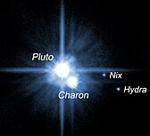
Супутники Плутона
Відомо п'ять супутників карликової планети Плутон.
У порядку віддалення від Плутона це:
Харон, Стікс, Нікс, Кербер та Гідра.
Найближчий до Плутона та найбільший супутник - Харон, був відкритий американським астрономом Джеймсом Крісті майже через півстоліття після відкриття Плутона
22 червня 1978 року .
Це призвело до суттєвого перегляду оцінок розмірів Плутона, оскільки раніше припускалося, що спостережувана маса та відбите світло належали лише одному Плутонові.

Slide 6
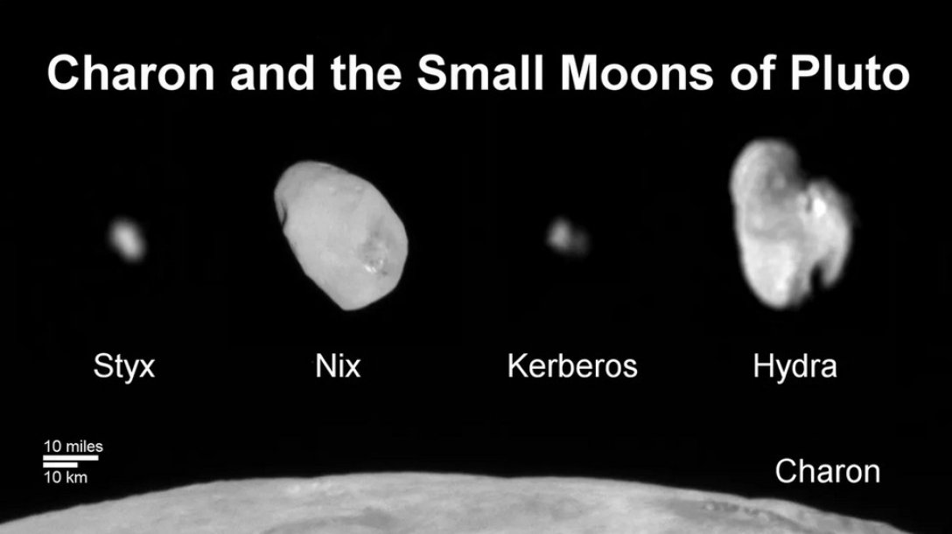
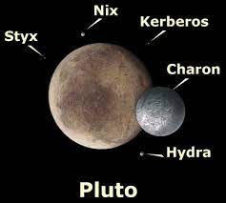
Два зовнішніх супутники, що отримали назви Гідра (колишній S/2005 P1) і Нікc (колишній S/2005 P2), були відкриті в результаті повторного аналізу фотографій телескопу «Габбл», зроблених у травні 2005 р.
Кербер був відкритий за допомогою телескопа «Габбл» під час пошуків системи кілець навколо Плутона; вперше його було помічено на знімку від 28 червня 2011 р.
Стікс, про відкриття якого стало відомо 7 липня 2012 року, був виявлений під час пошуків потенційних небезпек для космічного апарату New Horizons.

Slide 7
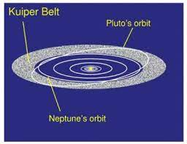
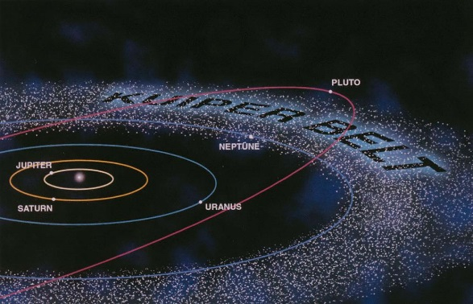
Найбільші об’єкти Поясу Койпера
Пояс Койпера — область Сонячної системи за орбітою Нептуна (30 а. о. від Сонця) приблизно до відстані 50 а. о. Хоча він схожий на Головний пояс астероїдів, але він приблизно у 20 разів ширший
і від 20 до 200 разів масивніший від останнього.
Спостереження, проведені з середини 1990-х років, показали, що пояс Койпера динамічно стабільний.
На відміну від об'єктів поясу астероїдів, які складаються здебільшого з гірських порід і металів, об'єкти поясу Койпера (ОПК) складаються переважно з летких речовин (названих льодами), як-от метан, аміак і вода.
У цій області ближнього космосу є принаймні три карликові планети: Плутон, Гаумеа і Макемаке.

Slide 8
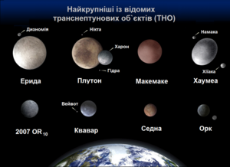
Ерида — друга за розміром після Плутона, наймасивніша і найвіддаленіша від Сонця карликова планета Сонячної системи.
Першовідкривачі, а вслід за ними НАСА та деякі ЗМІ оголосили цей об'єкт десятою планетою Сонячної системи, однак 24 серпня 2006 року затвердили нове визначення планети.
Об'єкт віднесено до категорії «карликових планет».
Макемаке — карликова планета Сонячної системи, транснептуновий об’єкт, плутоїд. Об'єкт відкритий 31 березня 2005 року групою, очолюваною Майклом Брауном.
Згідно з даними астрономів із Паломарської обсерваторії (Каліфорнія), Макемаке має діаметр від 50% до 75% діаметра Плутона.

Slide 9
Седноїди — транснептунові об'єкти з перигелієм більшим за 50 астрономічних одиниць.
Вони обертаються за межами поясу Койпера. До цієї категорії відносяться тільки 4 відомі об'єкти:
V774104,
90377
Седна
2012 VP113.
Ці об'єкти не мають суттєвої взаємодії з газоподібними гігантами:
Юпітером, Сатурном, Ураном та Нептуном.

Slide 10
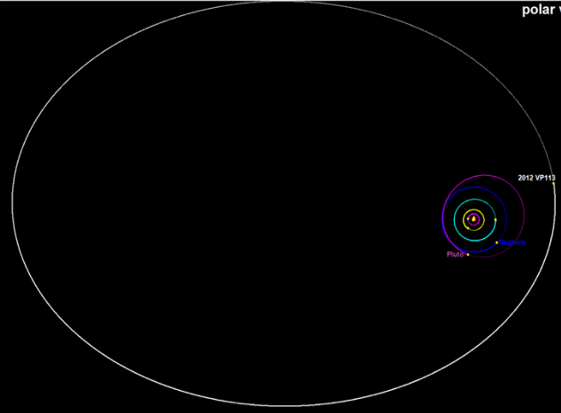
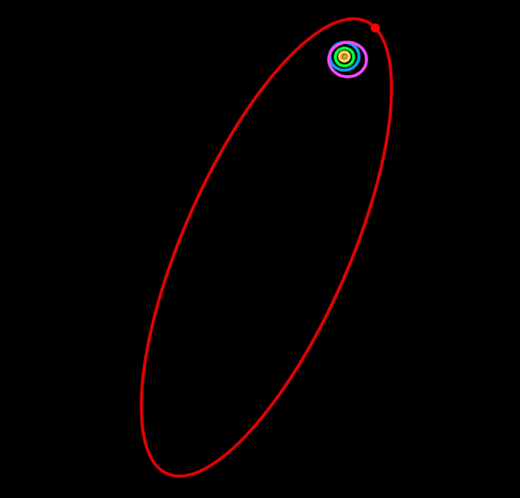
2012 VP₁₁₃ — відокремлений транснептуновий об'єкт, карликова планета
Седна — транснептуновий об'єкт,
найвіддаленіша від Сонця карликова планета.
Першовідкривачі Седни стверджують, що вона є першим виявленим об'єктом хмари Оорта, оскільки її афелій істотно далі, ніж у відомих об'єктів поясу Койпера.
V774104 — транснептуновий об'єкт (ТНО). Він вважається найвіддаленішим спостережуваним об'єктом Сонячної системи. Він перебуває на відстані 103 а. о. від Сонця і має розмір, приблизно вдвічі менший від розміру Плутона.
Орбіта 2012 VP₁₁₃
Орбіта Седни (червоним)

Slide 11
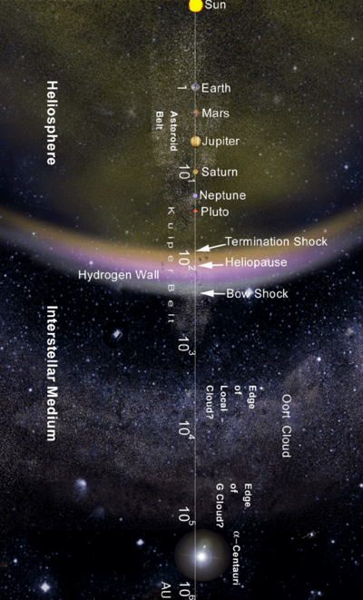
Визначений край Сонячної системи
Геліосфера
Сонце посилає постійний потік заряджених частинок, названий сонячним вітром.
Він проходить повз усі планети приблизно на відстань, що втричі перевищує відстань до Плутона, перш ніж йому заважатиме міжзоряне середовище.
Це утворює гігантський міхур навколо Сонця та його планет, відомий як геліосфера.
На відстані 60–70 а. о. від Сонця сонячний вітер рухається зі швидкістю понад 200 км/с (1 млн км/год), але внаслідок взаємодії з міжзоряним простором гальмується і його швидкість падає до нуля.

Slide 12
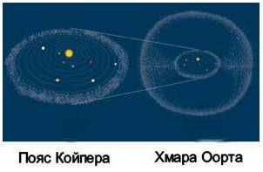
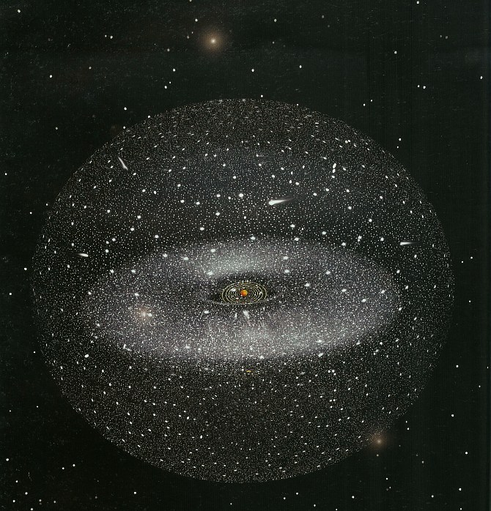
Хмара Оорта
— гіпотетична область Сонячної системи, що є джерелом комет з довгим періодом обертання.
Хоча прямих спостережень хмари Оорта не було, астрономи вважають її джерелом усіх довгоперіодичних комет, що прилітають у Сонячну систему.
Її зовнішня частина є приблизною межею Сонячної системи
Об'єктами з хмари Оорта, що спостерігалися і вимірювалися, на теперішній час можна вважати лише чотири:
Седну,
2000 CR105;
2006 SQ372;
2008 KV42.

Slide 13
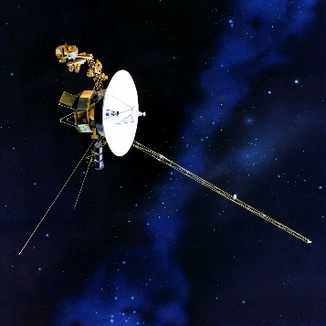
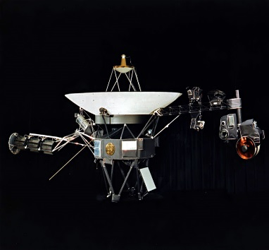
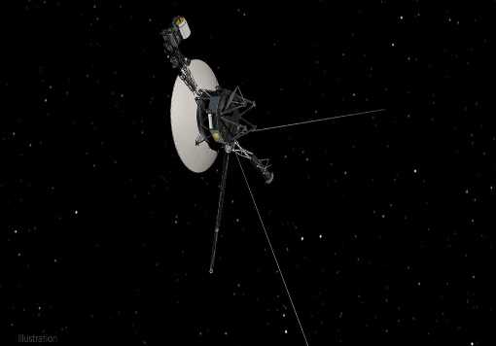
Дослідження околиць сонячної системи
Вояджери
Завдяки знімкам Вояджерів вчені з'ясували, що Велика червона пляма на Юпітері – насправді циклон, що на планеті бувають блискавки, а також активні вулкани на супутнику Іо.
У вересні 2013 року "Вояджер-1" досяг кордонів Сонячної системи та вийшов за її межі. 2018 року міжзоряного простору досяг і його близнюк, "Вояджер-2".
Там він зібрав величезні масиви даних.
"Вояджер-2" вийшов з геоліосфери, він перетнув межу, відому як геліопауза
У процесі переходу через геліопаузу обидва космічні апарати помітили зміни в інтенсивності космічного випромінювання.
Відразу за межами геліопаузи його потужність була на 90% слабшою.

Slide 14
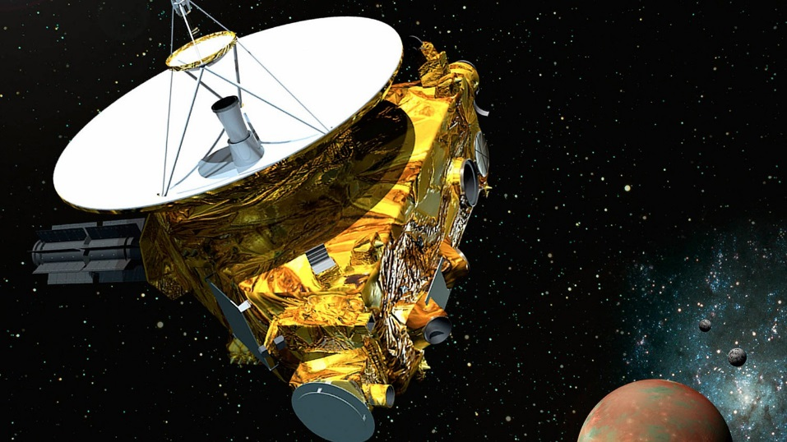
Нові горизонти — міжпланетний космічний зонд НАСА
КА успішно запущений у 2006 р. з головною метою — здійснити пролітне дослідження системи Плутона у 2015 році, та, з другорядною метою — здійснити проліт повз один або кілька об'єктів поясу Койпера.
Більшість подорожі після прольоту Юпітера апарат подолав у режимі гібернації для збереження бортових систем, за винятком коротких річних перевірок.
15 січня 2015 року «Нью-Горайзонс» розпочав етап наближення до Плутона.
Відкрив два астероїди.
Не раніше 2026 року: очікується завершення місії через вичерпання плутонію у РІТЕГ зонду.

Slide 15
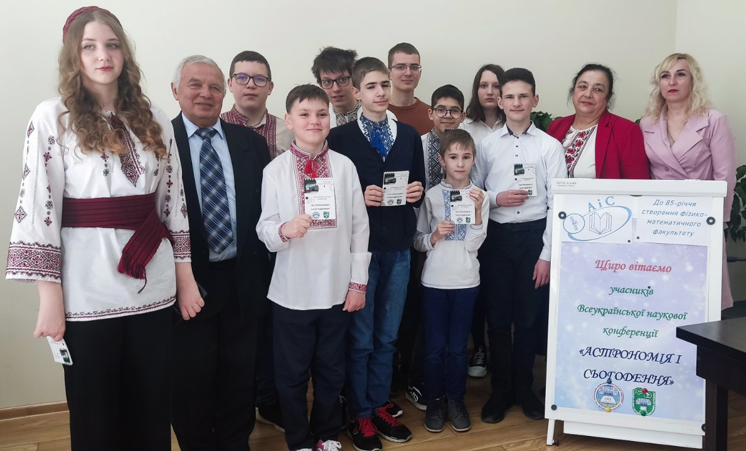

Реалізація проєкту
Участь юних астрономів ОЦТТУМ у Всеукраїнській науковій конференції «Астрономія і сьогодення 2024» у ВДПУ.
Автор роботи - третій праворуч.
Моя доповідь опублікована у збірнику наукових праць цієї конференції. Про це свідчить виданий мені сертифікат
учасника Всеукраїнської наукової конференції.
https://drive.google.com/file/d/1wNPOV-B2T_lY5bI_axXSySXMLhEGJTAk/view
-посилання на збірник статей.

Slide 16
ВИСНОВОК
Значення вивчення околиць Сонячної системи
1. Розуміння нашого місця у Всесвіті:
Вивчаючи інші планети, ми зрозуміємо, як формуються та еволюціонують планетарні системи.
Знайдемо відповіді на фундаментальні питання про життя,
його походження та поширення у Всесвіті.
2. Пошук ресурсів:
Околиці Сонячної системи можуть містити ресурси,
які нам потрібні для виживання та розвитку.
Це можуть бути: вода, корисні копалини, енергія та навіть нові місця для життя.
3. Захист Землі:
Вивчення астероїдів та комет допоможе нам краще зрозуміти ризик їх зіткнення та загрози Землі.
Це може допомогти нам розробити методи захисту планети від таких катастроф.
                Дякую за увагу.

Slide 17
Джерела інформації
1. Учені розповіли, де закінчується Сонячна система. URL: https://focus.ua/uk/technologies/523803-ucheni-rasskazali-gde-zakanchivaetsya-solnechna-sistema
2. Нептун (планета). URL: https://uk.wikipedia.org/wiki/Нептун_(планета)
3. Плутон (карликова планета) URL: https://uk.wikipedia.org/wiki/Плутон_(карликова_планета)
4. Супутники Плутона URL: https://uk.wikipedia.org/wiki/Супутники_Плутона
5. Пояс Койпера URL: https://uk.wikipedia.org/wiki/Пояс_Койпера
6. Ерида (карликова планета) URL: https://uk.wikipedia.org/wiki/Ерида_(карликова_планета)
7. Макемаке (карликова планета) URL: https://uk.wikipedia.org/wiki/Макемаке_(карликова_планета)
8. S/2015 (136472) 1 URL: https://uk.wikipedia.org/wiki/S/2015_(136472)_1
9. Седноїд URL: https://uk.wikipedia.org/wiki/wiki/Седноїд
10. V774104 URL: https://uk.wikipedia.org/wiki/V774104
11. 90377 Седна URL: https://uk.wikipedia.org/wiki/90377_Седна
12. 2012 VP₁₁₃ URL: https://uk.wikipedia.org/wiki/2012_VP113
13. Хмара Оорта URL: https://uk.wikipedia.org/wiki/Хмара_Оорта
14. Геліосфера URL:
https://www.wikidata.uk-ua.nina.az/Межа_ударної_хвилі.html
15. Геліосфера URL: https://science.nasa.gov/heliophysics/focus-areas/heliosphere/
16. Зонд "Вояджер-2" - другий створений людиною об'єкт, якому вдалося вийти за межі нашої системи і зробити неймовірне відкриття. URL: https://tsn.ua/nauka_it/voyadzher-2-viyshov-za-mezhi-sonyachnoyi-sistemi-i-potrapiv-do-mizhzoryanogo-prostoru-scho-vin-tam-pobachiv-1439679.html
17. Нью-Горайзонс URL: https://uk.wikipedia.org/wiki/Нью-Горайзонс#Спостереження_за_іншими_об'єктами_пояса_Койпера
18. Де закінчується Сонячна система? URL: https://ukr.media/science/292809/

